Slide 1
TENİS KORTU KİRALAMA

Slide 2
SORUNLAR
Tenis kortları için randevu alma işleminin zahmetli ve vakit kaybı olması.
Kullanıcıların, randevu alınması uygun kortları şeffaf görememesi.
Online ödeme sistemi olmaması.
İşletmenin yıllık kazancının doğru hesaplanamaması.

Slide 3
ÇÖZÜM : KORT REZERVASYONU
Kullanıcılar belirli gün ve saat için kort rezervasyonu yapabilirler.
Bütün kortlar dolu olduğu takdirde bekleme listesine alınırlar.
Kort için önceden rezervasyon yapıp iptal edebilirler.

Slide 4
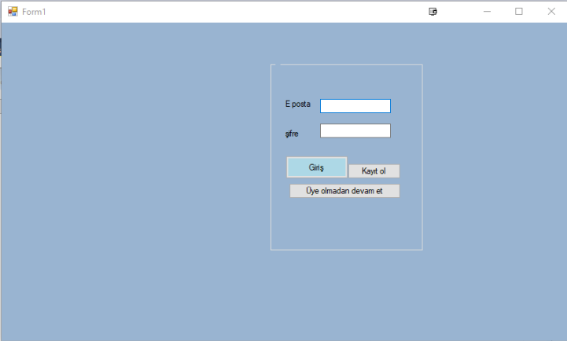
Kayıtlı üye E posta ve şifresi ile giriş yapabilmektedir.

Slide 5
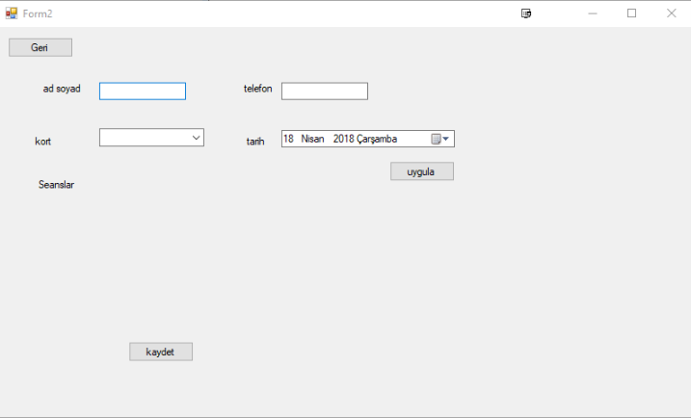
Bunun yanında üye olmadan rezervasyon alma hakkına da sahiptir ve yalnızca ad soyad ve telefon bunun için yeterli olacaktır.

Slide 6
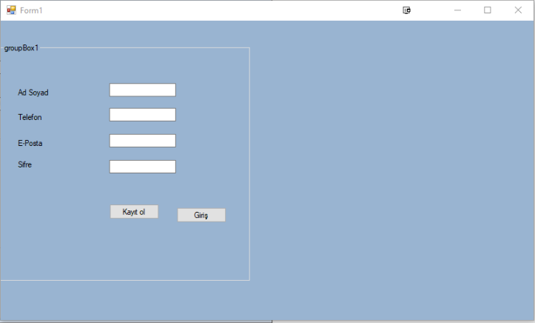
Eğer kayıtlı değilse kayıt olma ekranı vardır.

Slide 7
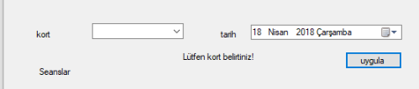
Kortun seans ve tarihinin olduğu sayfada üyenin kort seçmeden seans aratması kabul edilmez.Kort belirtilmelidir.Aksi halde uyarı verir.

Slide 8
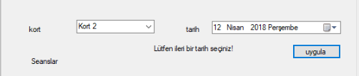
Geçmiş tarihin seçilmesine izin verilmez.İleri tarihte olması ile ilgili sistem uyarı verir.

Slide 9
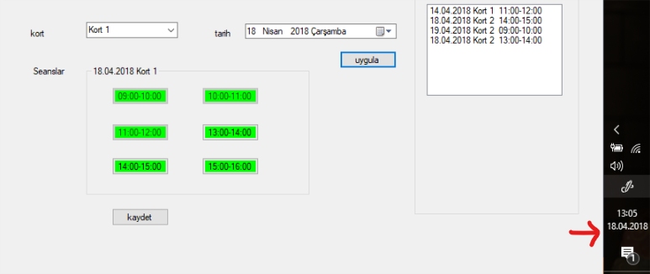
Kullanıcının seçtiği tarih için aynı gündeki saatlerin kontrolü yapılır.Doluysa kırmızı ve boşsa yeşil seçenekler olarak mevcuttur

Slide 10
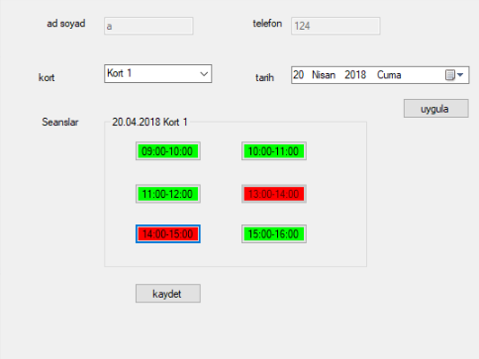
Kullanıcılar aynı gün için yalnız tek randevu alabilir.

Slide 11
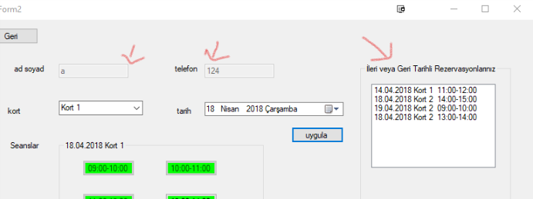
Üye aynı zamanda önceki tarihlerde ve güncel olarak almış olduğu rezervasyonları görebilmektedir.

Slide 12
SONUÇ : KAZANIMLAR
Kullanıcılar daha kolay randevu alabildiği için işletmenin pazar payı artar.
Kortlardan alınan toplam gelir hatasız hesaplanabilir.
Randevular için eleman çalışmasına gerek olmaz.
Online ödeme alınabilir.
Kortların uygunluk durumu daha kolay kontrol edilebilir.
Kortların günlere ya da sezonlara bağlı olarak boş kaldığı günlerin istatislikle tespit edilip kampanya uygulanarak karlılık artırılabilir.

